Slide 1
클라우드 컴퓨팅 3차 과제
인터넷 서비스 구현 및 시연
주제
Docker 기반 클러스터링 서버 환경의
이미지 분석 사진첩 서비스
START~!!
IT경영 2014316016
IT경영 2016314015
설동민
박재연
https://github.com/SightStudio/Sortographer

Slide 2
클라우드 컴퓨팅 3차 과제
인터넷 서비스 구현 및 시연
01
02
03
04
구현한 인터넷
서비스 명칭
서비스 제공
아키텍처
다이어그램 및
사용한 AWS
서비스 소개
서비스 내용 및 AWS 서비스 연동 시나리오
추진 일정 계획과 진행 실적
05
06
07
08
발견된 문제점
및 해결 방안
미해결 문제점 및 예상 해결 방안
조별 과제 진행 중에 얻은 교훈
기타 과제
관련 내용

Slide 3
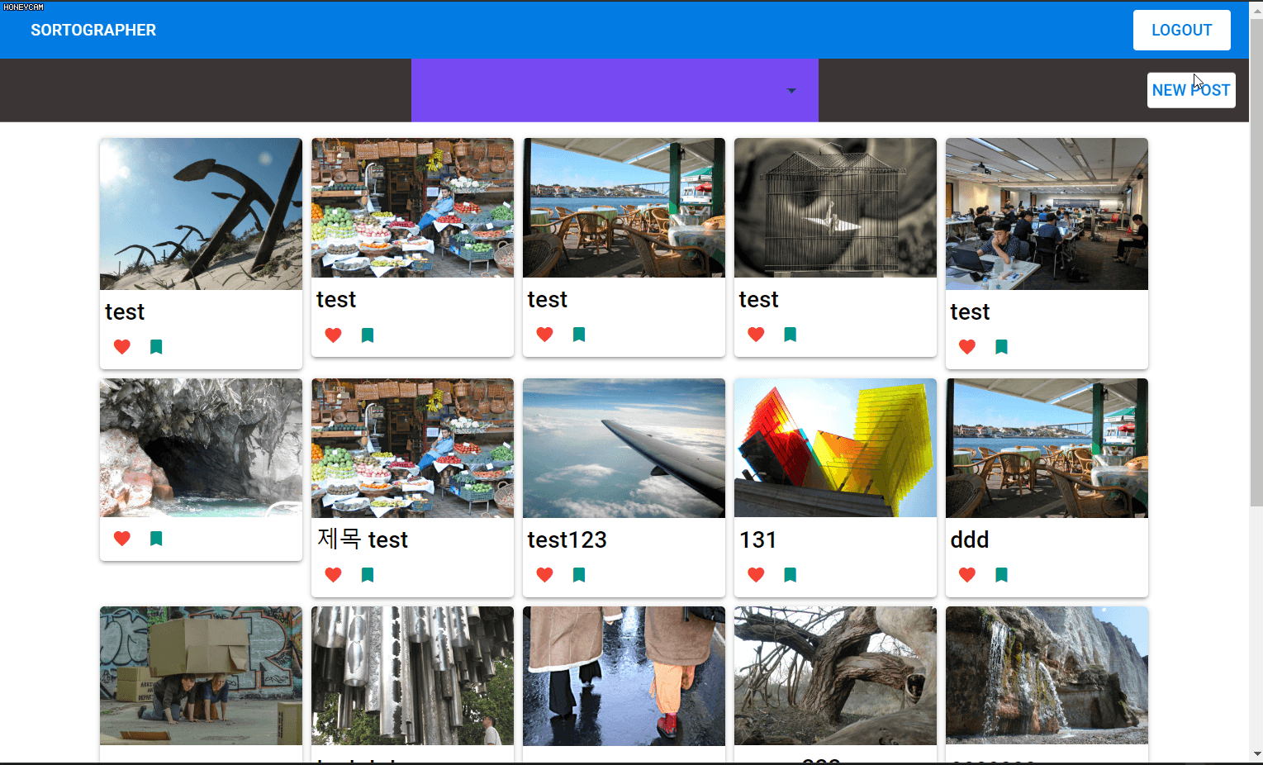
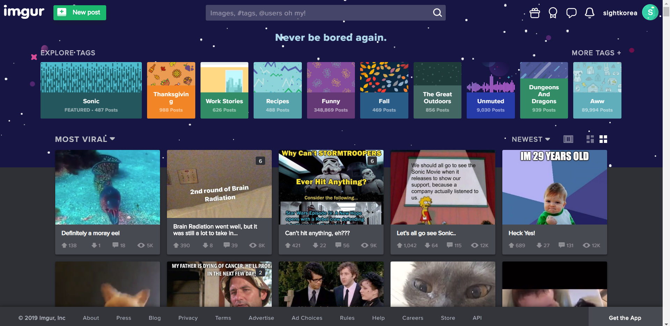
01 구현한 인터넷 서비스 명칭
“
“
Sortographer – 이미지 분류 사진첩
AWS에서 제공하는 딥러닝 기반 모델을 활용하여 사용자가 이미지를 업로드하면,
입력 받은 이미지를 분류하여 라벨링하는 이미지 호스팅 웹 서비스
AWS Rekognition
imgur.com
아마존에서 제공하는 영상/이미지 분류 서비스

Slide 4
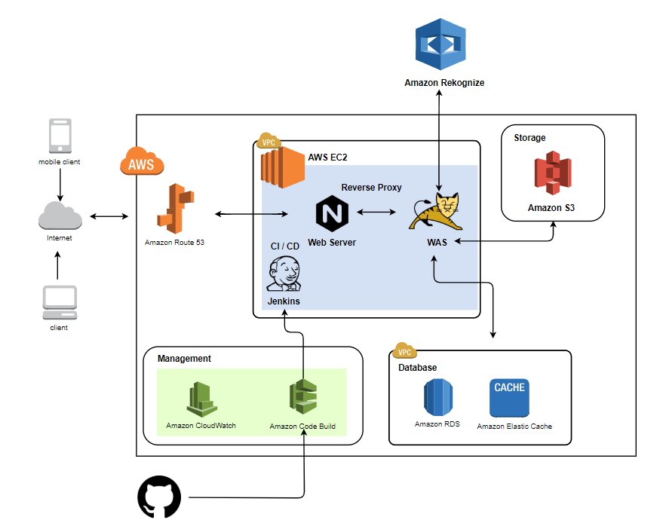
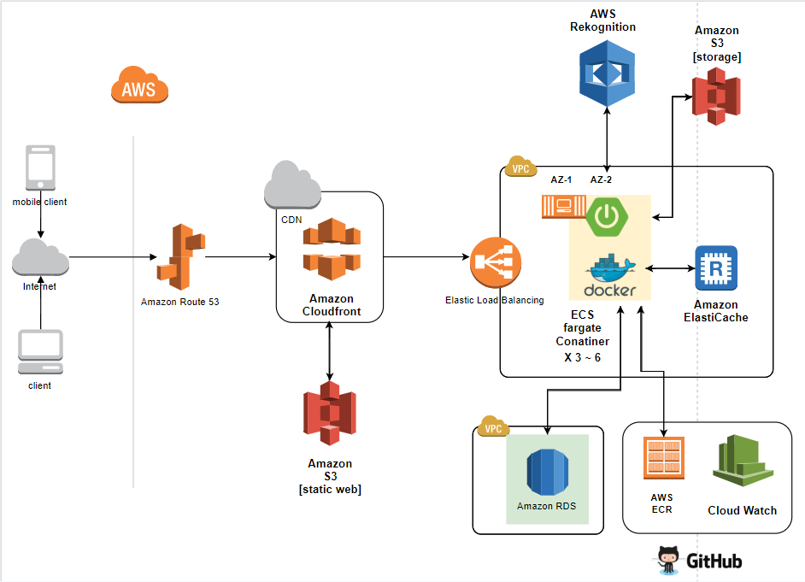
02 서비스 제공 아키텍처 다이어그램
기존 설계
변경 후 설계

Slide 5
02 사용한 AWS 서비스 소개
사용 AWS
설명
Amazon Rekognition
Amazon Route 53
Amazon Cirtificate Manager
Amazon cloudfront
Amazon S3
Amazon RDS
Amazon ElastiCache
Amazon CloudWatch
Amazon VPC
Amazon ECS fargate
Amazon ECR
Amazon ELB
딥 러닝 기반 시각 분석 서비스
DNS 서비스
도메인 인증
CDN
스토리지 & 정적 웹호스팅
관계형 DB (MySQL)
In-Memory DB (redis)
서비스 모니터링
가상 사설 클라우드
컨테이너 오케스트레이션
AWS 도커 이미지 사설 저장소
로드벨런서

Slide 6

02 사용한 AWS 서비스 소개
“
“같은 서버(application)를 여러 개로 돌리고 싶다. ”
AWS Elastic Container Service [ECS]
“
“하나의 자원을 쪼개서 효율적으로 쓰고 싶다”
- 선행 지식 : 가상화 기술과와 도커
: container
Application
Application
Application
Application
Application
Application
Guest OS
Guest OS
Guest OS
Application
Application
Application
OS
OS
OS
VM
VM
VM
Bins/Libs
Bins/Libs
Bins/Libs
VM
VM
VM
Hypervisor
Docker Engine
Hypervisor
Host OS
Host OS
Hardware
Hardware
Hardware
Type 1 ( 전, 반가상화 )
Type 2 ( 호스트형 가상화 )
Docker (컨테이너)
“도커(container) 기술은 적은 비용으로 Host OS 상에서 프로세스 처럼 격리된 공간을 만들 수 있다.”

Slide 7

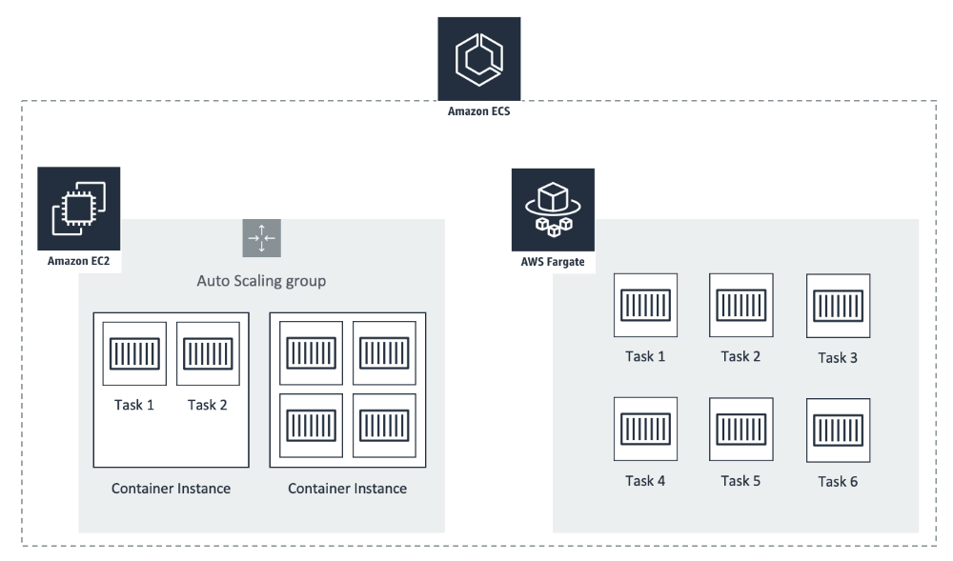
02 사용한 AWS 서비스 소개
“
AWS Elastic Container Service [ECS -fargate]
“
defacto : 사실상 표준
컨테이너 오케스트레이션 툴
여러 종류의 컨테이너들을 ‘얼마나‘, ‘어느 정도의 자원으로’, ‘어떻게’ 운용할지 관리하는 툴
AWS ECS와 ECS fargate의 차이
[serverless]
현재 대표적인 오케스트레이션 툴(플랫폼)
AWS ECS & ECS fargate
Kubernetes [AWS에서 EKS로 서비스] – “defacto”
Docker Swarm
Apache Methos Marathon

Slide 8
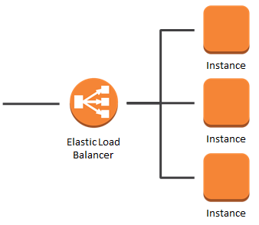

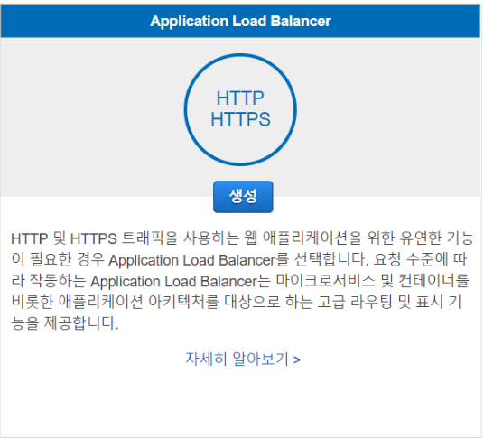
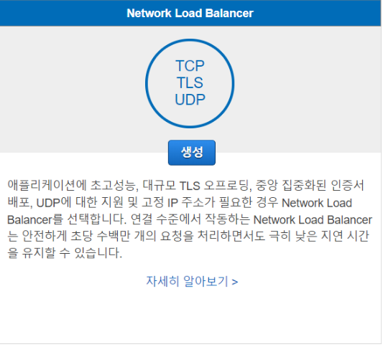
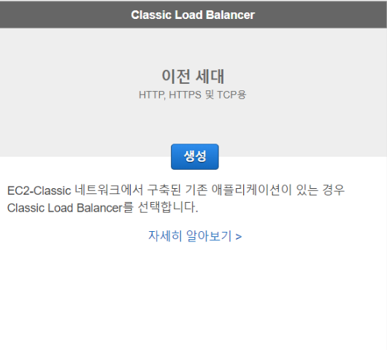
02 사용한 AWS 서비스 소개
“
AWS Elastic Load Balancer
“
- 서버가 여러 대 존재할 경우, 부하를 분산
ALB – L7 스위치
NLB - L4 스위치

Slide 9
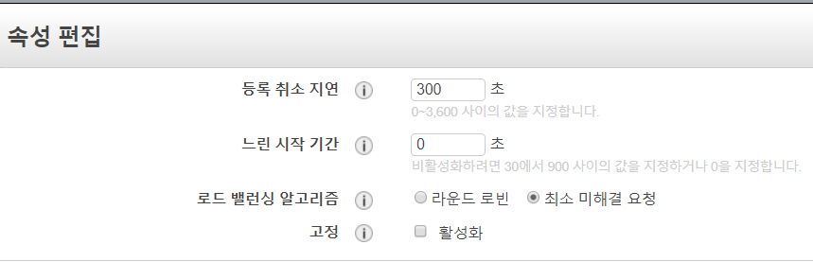
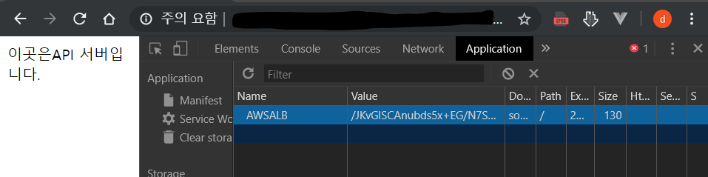
02 사용한 AWS 서비스 소개
“
AWS Elastic Load Balancer
“
- 부하 분산 작동 원리
1. 라운드 로빈
- 특별한 우선 순위 없이, 주기적으로 다른 서버들에
부하 분산
2. 최소 미해결 요청 (least outstanding request)
- 현재 pending(보류), unfinished(미완료)인 요청 수가 제일 작은 서버에 연결
3. 고정 (sticky session)
- 사용자가 특정 서버에 접속하였을 경우, 해당 사용자는 로드벨런싱과 무관하게 해당 서버로만 접속 시킨다.
Tip) ALB(L7-switch)는 쿠키를 통해 사용자 접속상황을 판단한다.

Slide 10



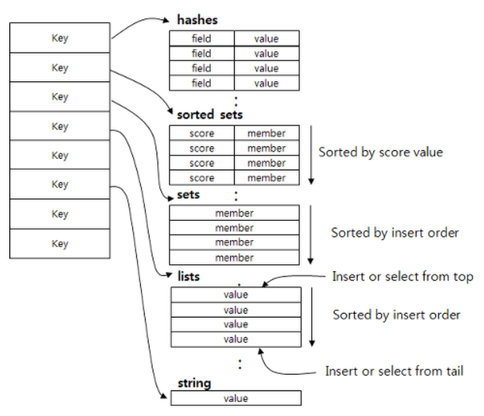
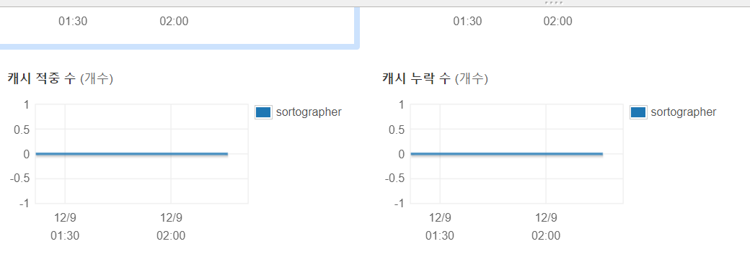
02 사용한 AWS 서비스 소개
“
“
접근이 잦은 데이터, 휘발성, 디스크 I/O가 부담될 때
AWS ElastiCache
In-Memory DB
AWS는 redis와 memchached를 지원 -> redis 사용
- redis
< key, value > 형식의 NoSQL
데이터는 디스크가 아닌 메모리에 저장 (백업, 덤프는 디스크에 저장)
어플리케이션에서는 Spring-data-redis 사용 (구현체 : lettuce)
AWS ElastiCache
특징
메모리에 공간이 부족하면 LRU 알고리즘으로 제거
데이터 타입에 Expire 속성이 있어서 데이터의 수명을 정할 수 있음

Slide 11
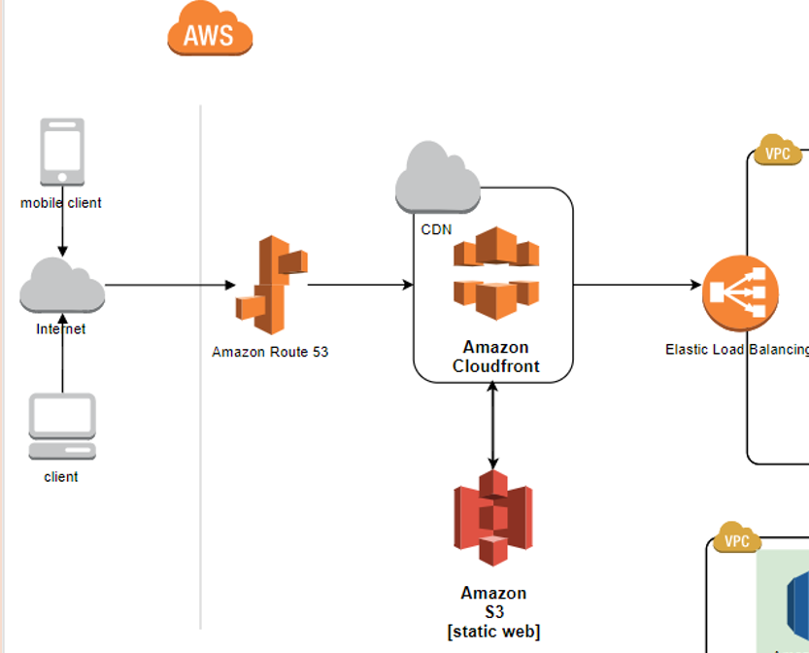
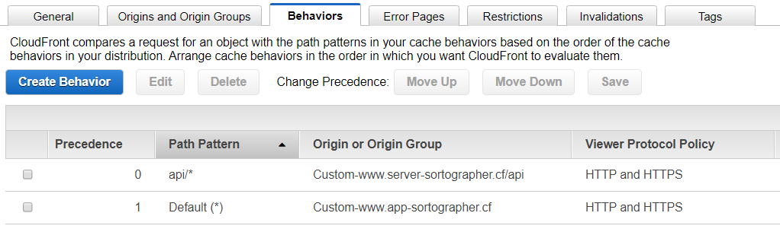
02 사용한 AWS 서비스 소개
“
“
프론트 엔드
(1)
- 1. S3 정적 웹 호스팅 사용
View단은 SPA 형태의 단독 웹페이지
- 2. 웹서버 대용으로 CloudFront 사용 [ 웹 캐싱 + 프록시 ]
S3에서는 GET을 제외한 나머지 HTTP Request를 할 수 없음
S3에서 호스팅한 페이지를 CDN에서 캐싱 -> CDN에서 서버로 리버스 프록시
(3)
(2)
Route 53
(1) www.sortographer.cf
(2) www.app-sortographer.cf
(3) www.server-sortographer.cf
ㄴ> CDN 상에서 /api/* 이하의 모든 요청은 REST API 서버로 전달

Slide 12
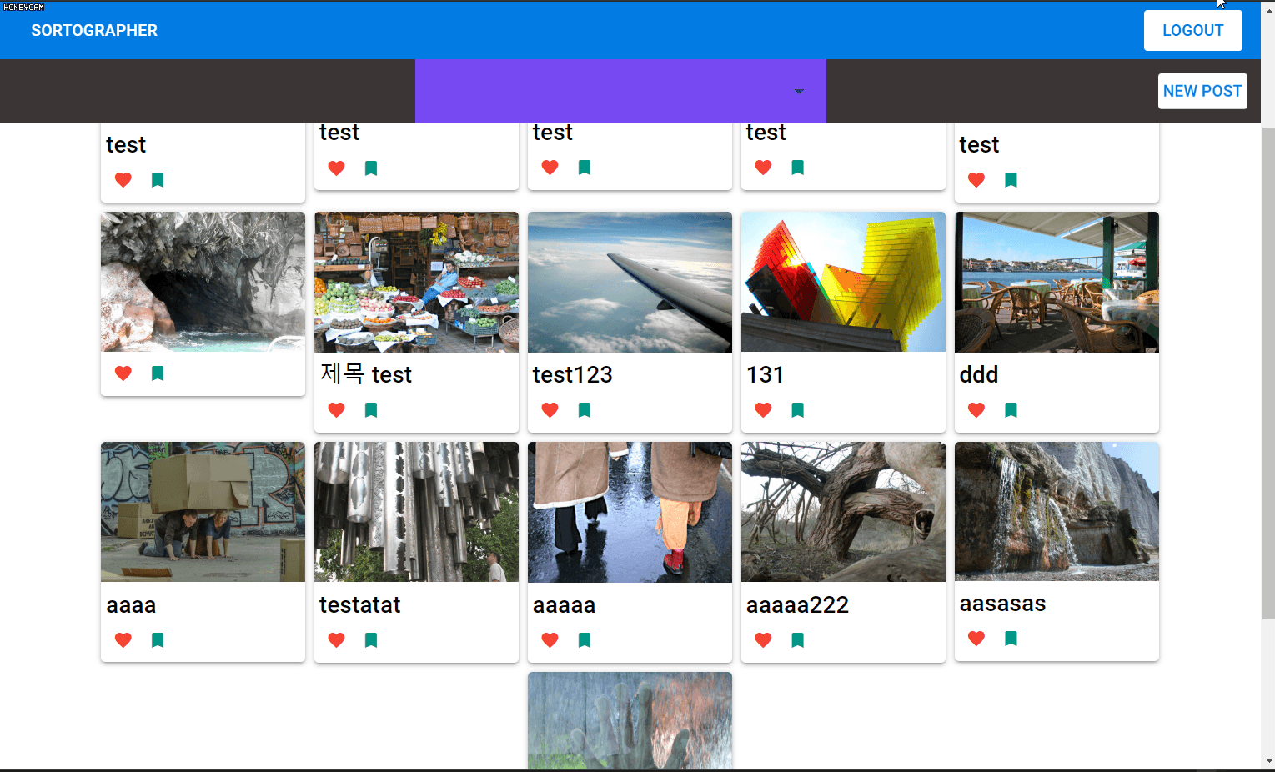
03 서비스 내용
서비스 실제 화면
시연 예정
이미지 조회
이미지 분석

Slide 13

03 서비스 내용
“
“
Sortographer – 이미지 분류 사진첩
Sortographer
이미지
업로드
<<include>>
로그인
이미지
조회
<<include>>
사용자
이미지
호스팅 private화
서비스 관리자
이미지
호스팅 URL 제공
서드 파티 서비스
이미지
URL API
조회
API-KEY 지급

Slide 14
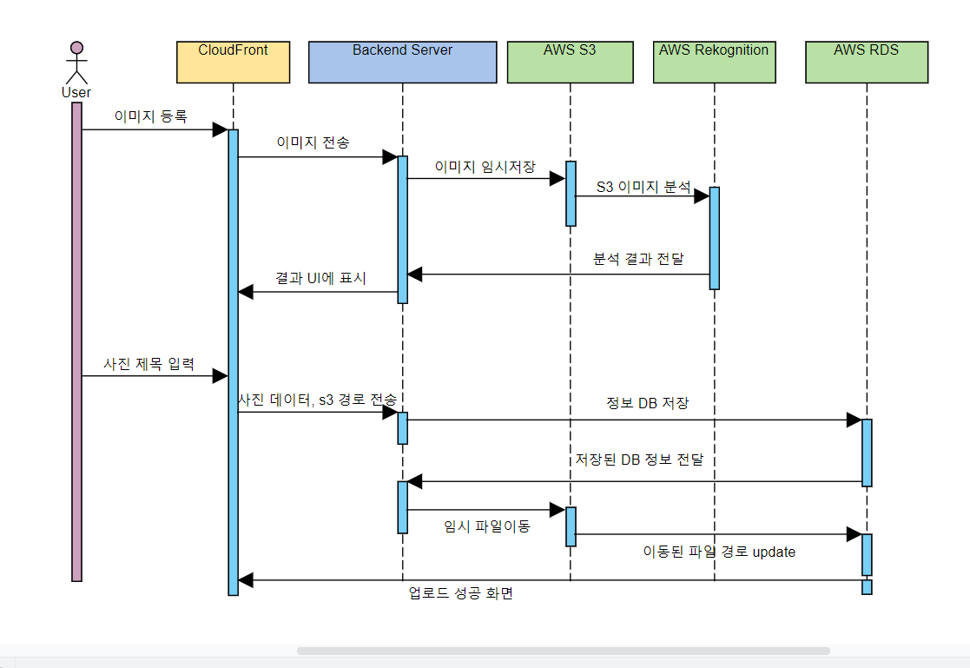
03 서비스 연동 시나리오
- 시퀀스 다이어그램 -

Slide 15
04 추진 일정 계획과 진행 실적
2019년 11월
월
화
수
목
금
토
일
11
12
13
14
15
16
17
아이디어 회의
인프라 및 운영서버 세팅
개발 시작
18
19
20
21
22
23
24
1차 회의
25
26
27
28
29
30
1
2차 회의
2019년 12월
2
3
4
5
6
7
8
최종 회의
9
제출
10
11
12
13
14
15
발표
발표

Slide 16
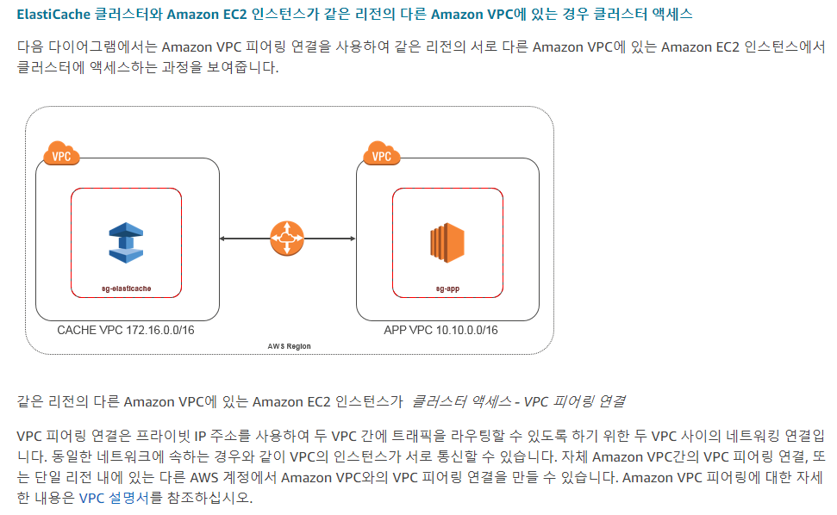
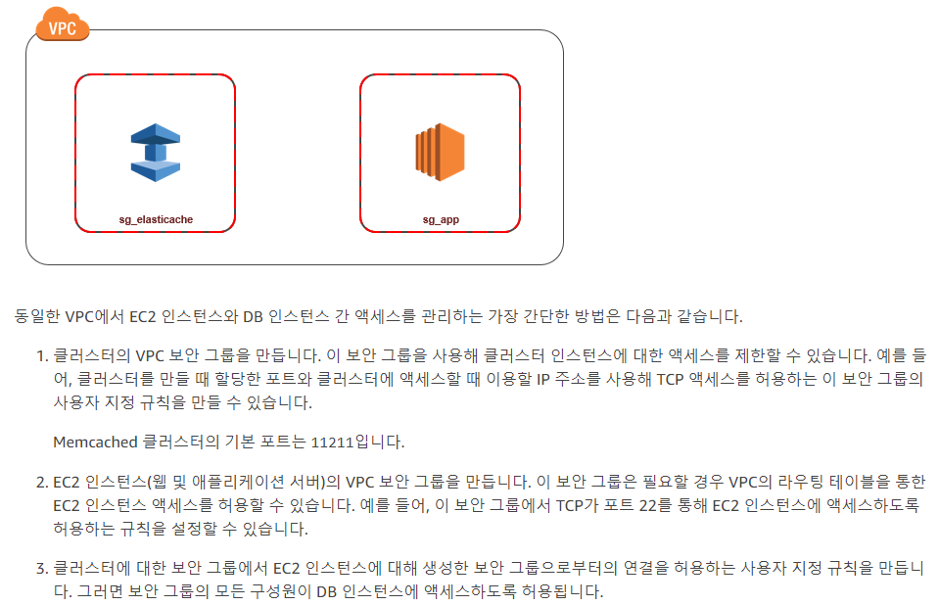
05 발견된 문제점 및 해결 방안
“
“
서로 다른 VPC 상에서 elasticache 연결 문제

Slide 17
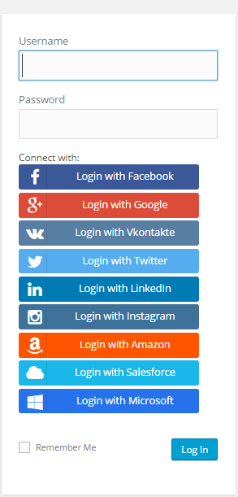
06 미해결 문제점 및 예상 해결 방안
“
“
Clustered – Server상에서의 회원 인증 문제
WAS session
대안
Sticky Session 사용
외장 세션 사용 – redis
세션 정보를 클라이언트가 가지고 있도록 한다.
- JWT 토큰 사용
높은 확장성 ( 앱, 다른 서비스에서 사용가능 )
기존에는 유저 로그인 정보를 톰캣 내장 세션에 저장
OAuth 2.0
개방형 인증 표준

Slide 18
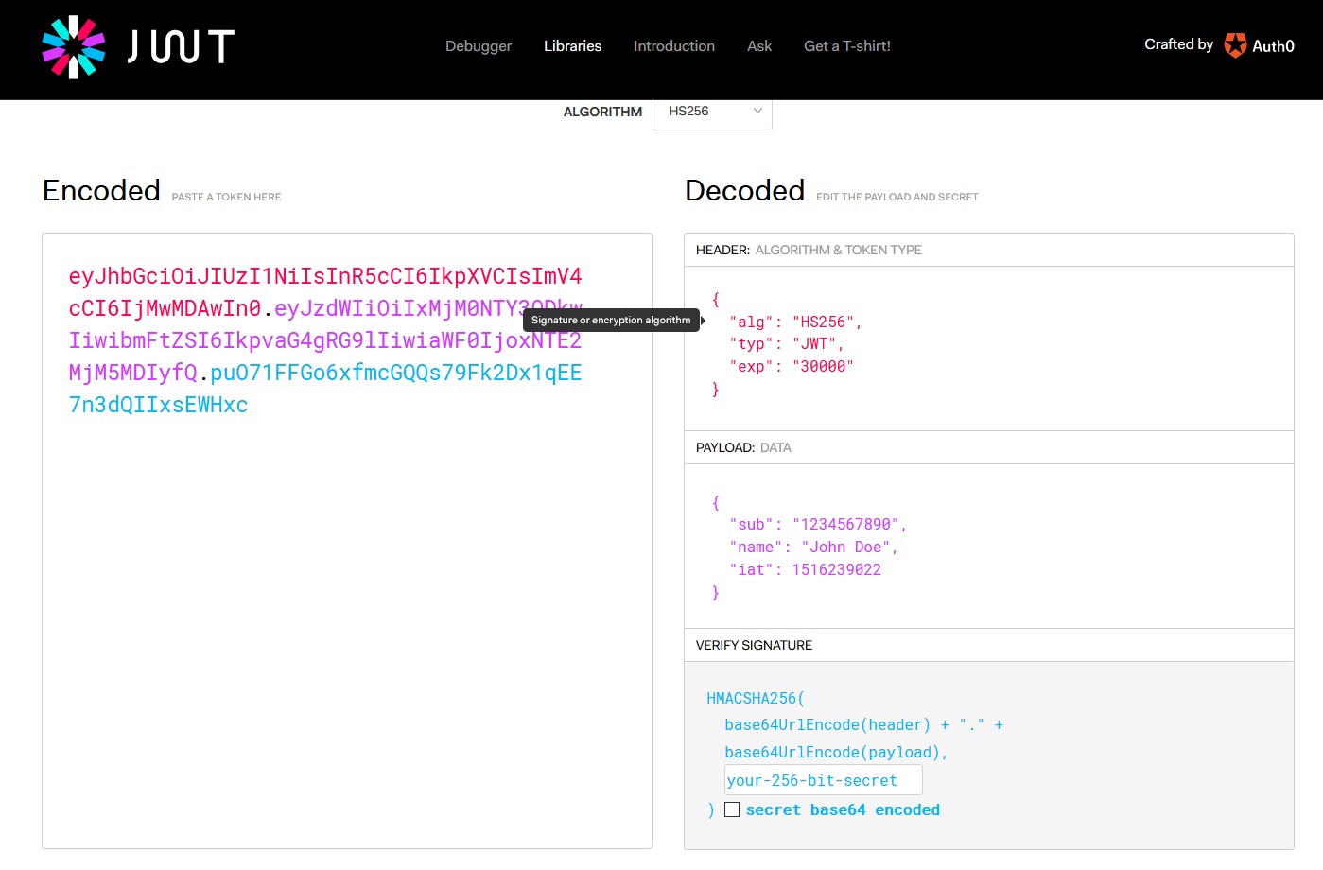
06 미해결 문제점 및 예상 해결 방안
“
“
Clustered – Server상에서의 회원 인증 문제
JWT 구조
웹표준 (RFC 7519)
헤더, 정보, 서명으로 구성
암호화, 토큰 유효기간을 통해
사용자르 검증할 수 있음
4. 서버에서 토큰을 복호화하여 인증

Slide 19
07 조별 과제 진행 중 얻은 교훈
IT경영 2016314015 박재연
“
“
AWS를 배운다 == AWS를 쓰는 방법을 배운다
기존에 선행되어야 할 지식이 너무 많다

Slide 20
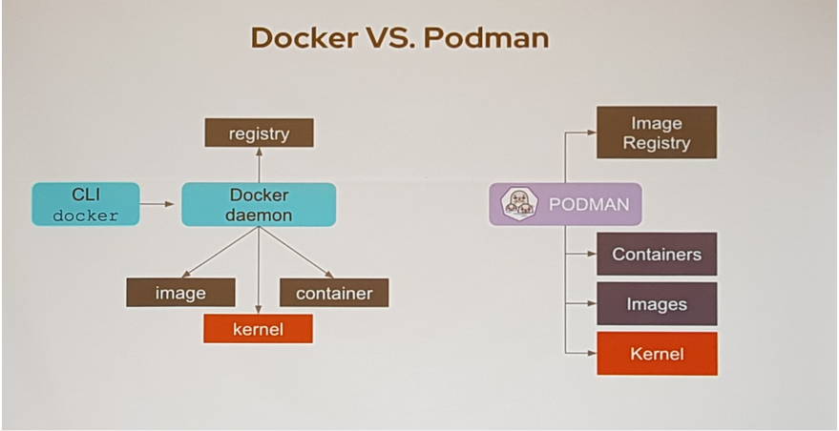
07 조별 과제 진행 중 얻은 교훈
IT경영 2014316016 설동민
“
“
신기술은 계속 나타나고 더 쓰기 편하게 발전한다
-> 변하지 않는 컴퓨터 과학 기반 지식을 더 많이 공부해야만 한다.
컴퓨터 구조, 운영체제, 자료구조, 알고리즘, 네트워크…
도커도 Defaco였지만, 점점 컨테이너 기술들이 도커의 의존성을 줄여나가고 있음
보안문제 (RHEL에서 표준은 docker가 아닌 PODMAN)
Loose Coupling [ Container Runtime Interface(CRI) ]의 구현체로 제공

Slide 21
감사합니다

Slide 22
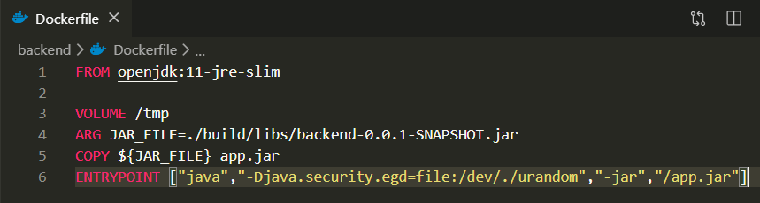
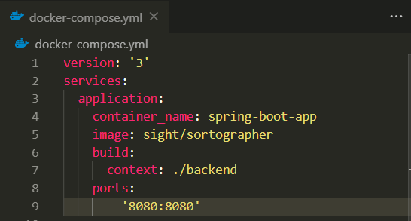
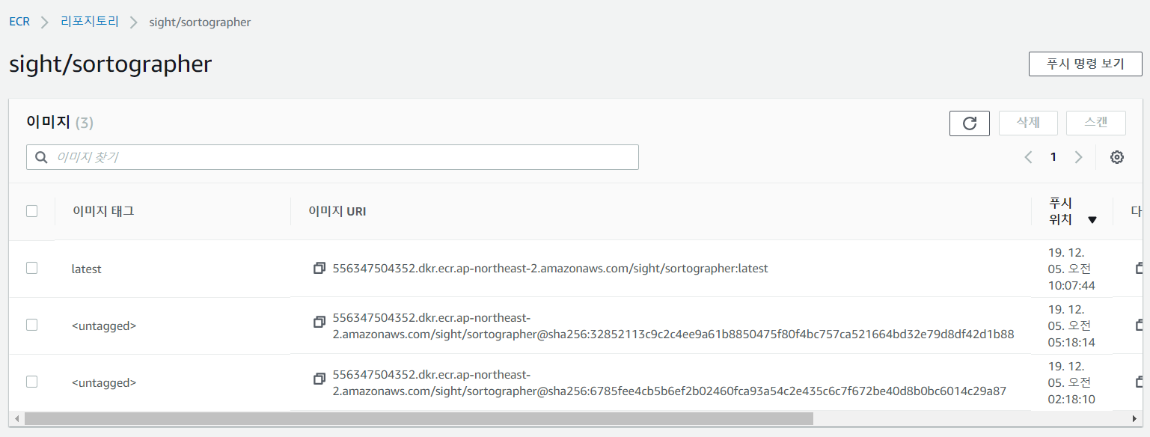
별첨1. ECR
“
AWS Elastic Container Repository
“
1. 도커 이미지를 만드는 Dockerfile과 여러 도커 이미지를 컨트롤하게 해주는 docker-compose
2. 만들어진 이미지는 도커 이미지 저장소에 보관
E.g. AWS ECR, Docker Hub

Slide 23
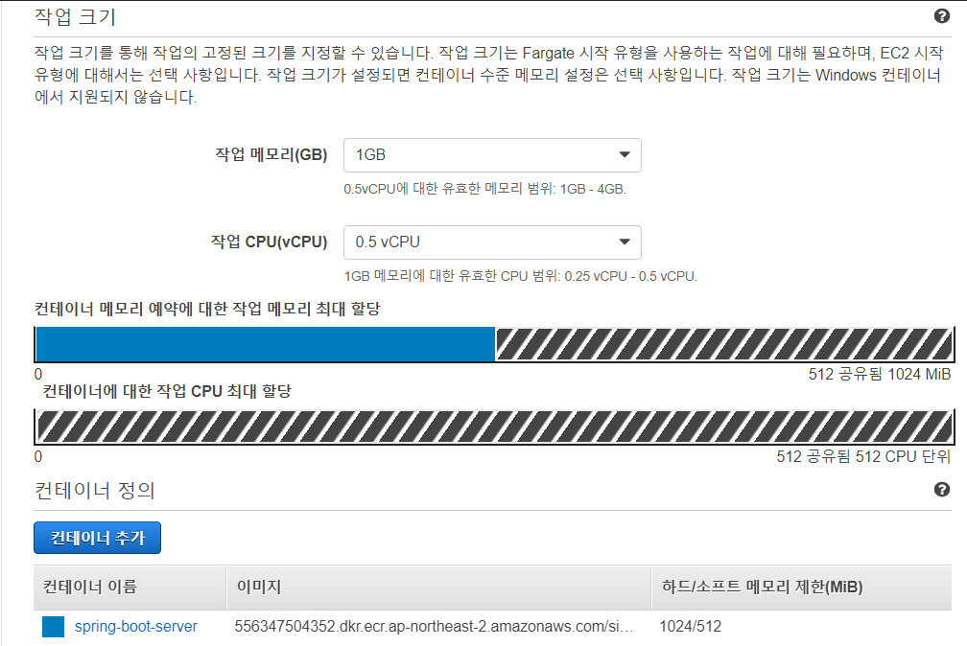
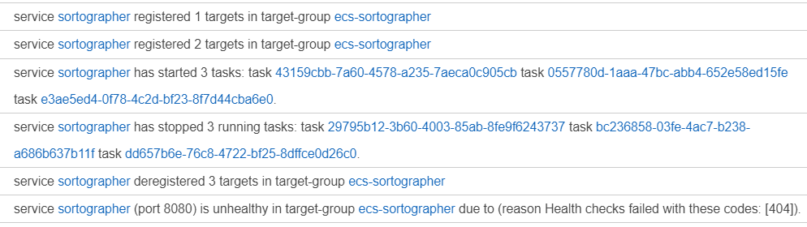
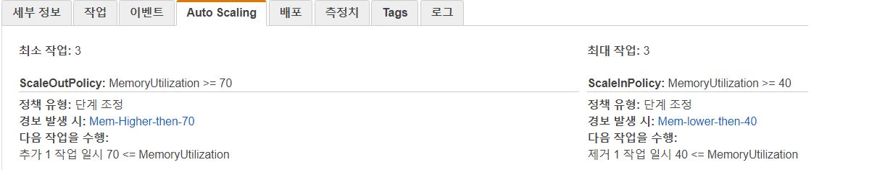
별첨2. ECS 오케스트레이션 방식
“
AWS Elastic Container Service [ECS -fargate]
“
예시1. 서버 컨테이너를 0.5vCPU, 1GB 메모리한도로 생성
예시2. 각 컨테이너 상황에 따라 컨테이너를 동적으로 증가/감소
예시3. 서버 컨테이너의 메모리가 70% 이상일때 : 컨테이너 추가, 40% 이하일 때 컨테이너 제거

